Slide 1
Угадай
писателя
Начать игру
Правила игры

Slide 2
Правила игры
В игре принимают участие две команды.
Задача команд – угадать российских поэтов и писателей по интересным фактам из их биографии.
По жребию определяется та команда, которая начинает игру первой.
За каждый правильный ответ команда получает 1 балл.
Побеждает та команда, которая набрала большее количество баллов.
Начать игру

Slide 4
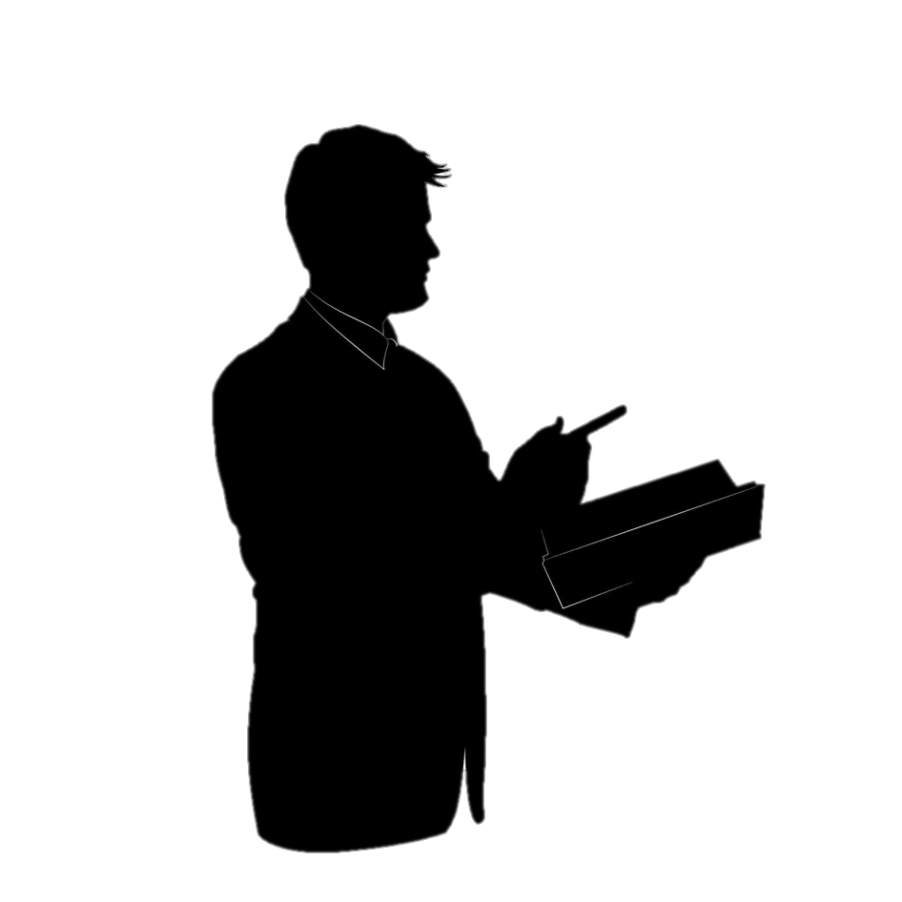
Угадай писателя
Не так давно обнаружены рецепты пятнадцати любимых блюд писателя из яиц, которые он ел в строгой очередности. Например, яичница-болтунья с укропом и горох с яйцами. Он не употреблял алкоголь. Он не ел мяса. Но, несмотря на всё это, он часто чувствовал себя ужасным человеком..
Лев Толстой
Иван Крылов
Николай Гоголь

Slide 5
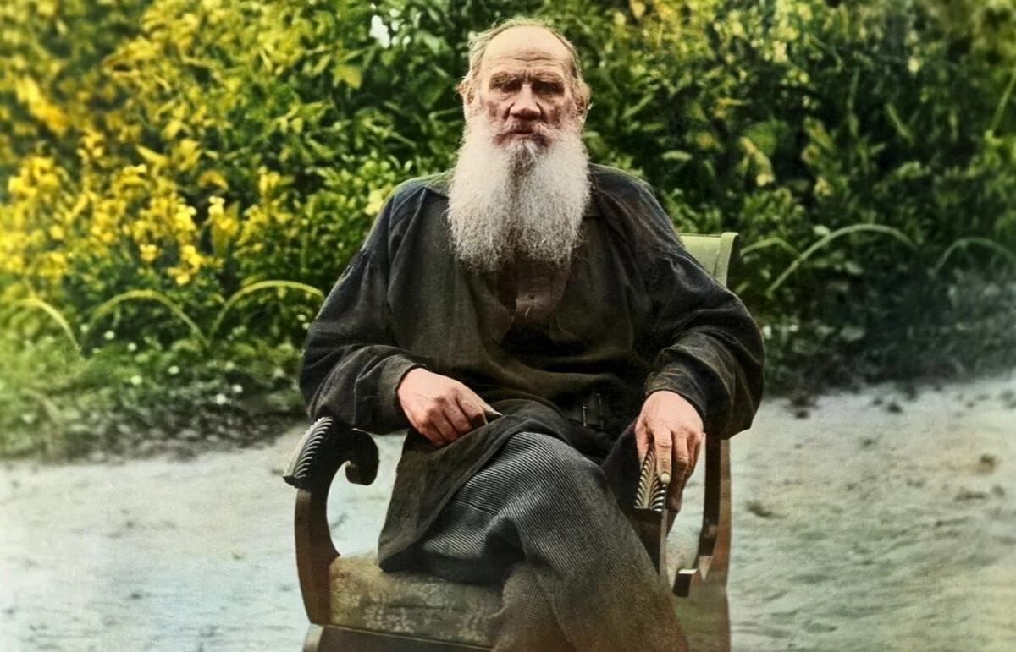
Вы ответили неверно
Правильный ответ
Лев Николаевич Толстой
Да, это действительно он! Во время написания «Анны Карениной» его раздирали философские идеи, которые потом полностью завладели классиком и привели к монашескому образу жизни трезвенника-вегетарианца, потребителя вареных яиц и ярого противника выпечки.
Вернуться назад

Slide 6
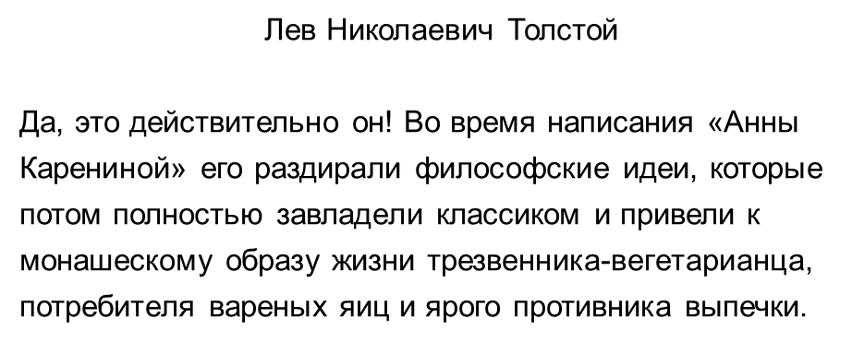
Вы ответили верно
Вернуться назад

Slide 7
Угадай писателя
Этот писатель в детстве увлекался вязанием и шитьем, кроил себе шейные платки и жилеты, а временами даже платья для сестер.
Александр Пушкин
Михаил Лермонтов
Николай Гоголь

Slide 8
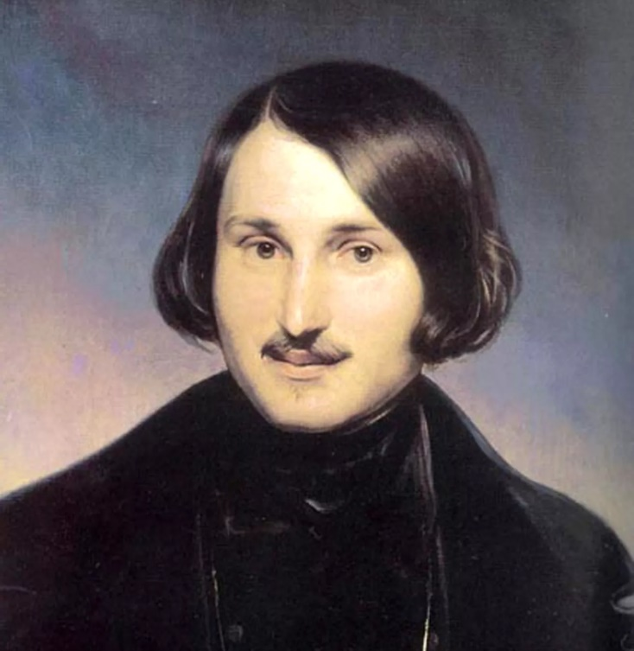
Вы ответили неверно
Правильный ответ
Николай Васильевич Гоголь
С юных лет писатель увлекался шитьём и вязанием
Николай Васильевич умел вязать на спицах, шить и кроить. Себе он шил красивые шейные платки, а сестрам целые платья и наряды!
Кстати, последних он очень любил. Много лет спустя, после смерти родителей, Гоголь добровольно отказался от своей доли наследства в пользу сестёр.
Вернуться назад

Slide 9
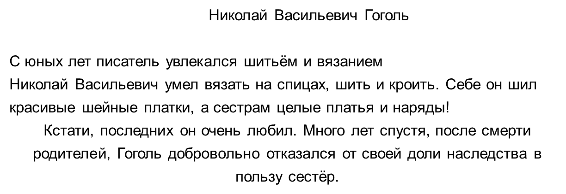
Вы ответили верно
Вернуться назад

Slide 10
Угадай писателя
Этот писатель славился не только, как прозаик, но и как искусный игрок в шахматы. На европейских турнирах его называли «рыцарем слона» за выдающееся использование фигуры офицера в партиях.
Лев Толстой
Иван Тургенев
Александр Куприн

Slide 11
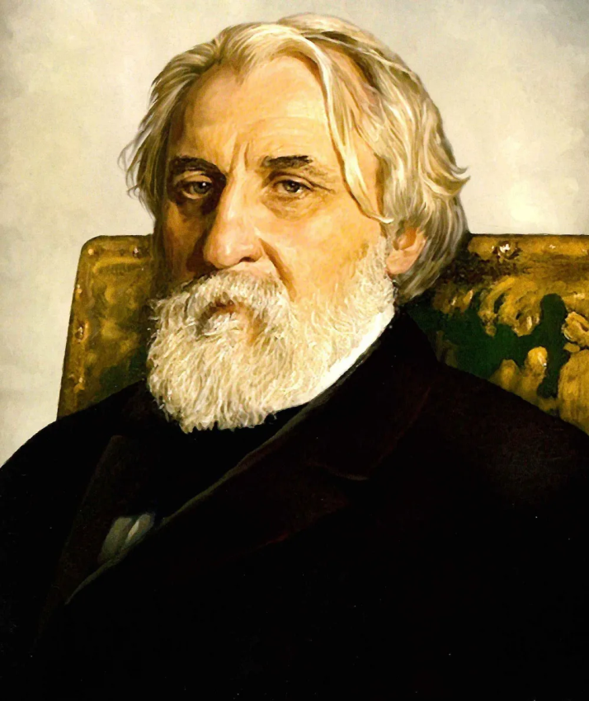
Вы ответили неверно
Правильный ответ
Иван Сергеевич Тургенев
Играл с лучшими шахматистами Европы, был знаком с первым официальным чемпионом мира Вильгельмом Стейницем, изучал теорию и выписывал из Франции журналы по шахматному искусству. Часто после удачной партии поговаривал: «Нет, положительно мое призвание быть не литератором, а полководцем»
Вернуться назад

Slide 12
Вы ответили верно
Вернуться назад

Slide 13
Угадай писателя
Как-то художник Илья Репин познакомился с этим выдающимся человеком и задумал написать его портрет: художника вдохновили кудри, которые в моменты чтения стихов живописно обрамляли лицо поэта
Александр Пушкин
Владимир Маяковский
Сергей Есенин

Slide 14
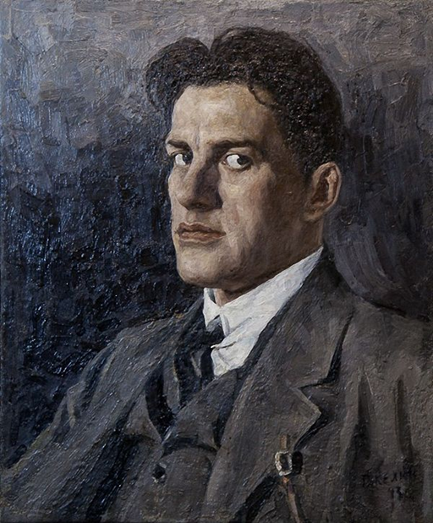
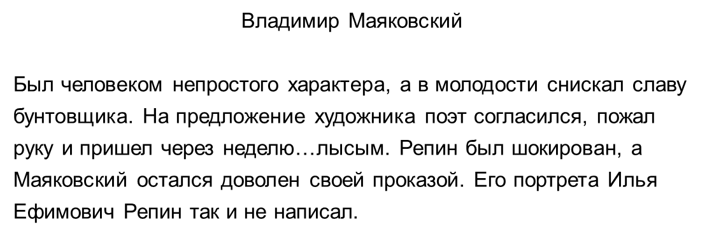
Вы ответили неверно
Правильный ответ
Вернуться назад

Slide 15
Вы ответили верно
Владимир Маяковский
Был человеком непростого характера, а в молодости снискал славу бунтовщика. На предложение художника поэт согласился, пожал руку и пришел через неделю…лысым. Репин был шокирован, а Маяковский остался доволен своей проказой. Его портрета Илья Ефимович Репин так и не написал.
Вернуться назад

Slide 16
Угадай писателя
Когда будущий писатель учился в гимназии, дела в семье шли плохо - отец попал в долговую яму, денег не хватало и он был вынужден заниматься репетиторством – сначала в родном Таганроге, затем в Москве. Позднее он не оставил тягу к просвещению: на свои средства он построил три школы для крестьянских детей в селах Талеж, Новоселки и Мелихово
Антон Чехов
Николай Толстой
Иван Тургенев

Slide 17
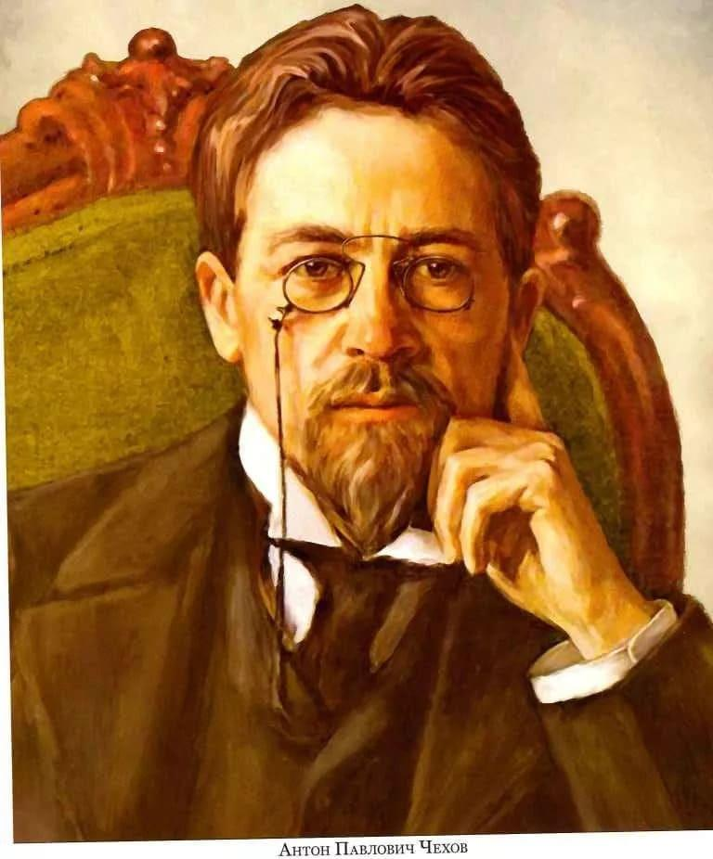
Вы ответили неверно
Правильный ответ
Антон Павлович Чехов
Он заказывал и лично проверял проект каждой школы, руководил приобретением кирпича, досок, балок и других необходимых строительных материалов. Потом бдительно следил, чтобы строили хорошо и надежно. А когда школы были выстроены, писатель участвовал в учебном процессе и принимал экзамены. За строительство трех школ Антон Павлович был награжден орденом святого Станислава и потомственным дворянским титулом, которым он никогда не пользовался.
Вернуться назад

Slide 18
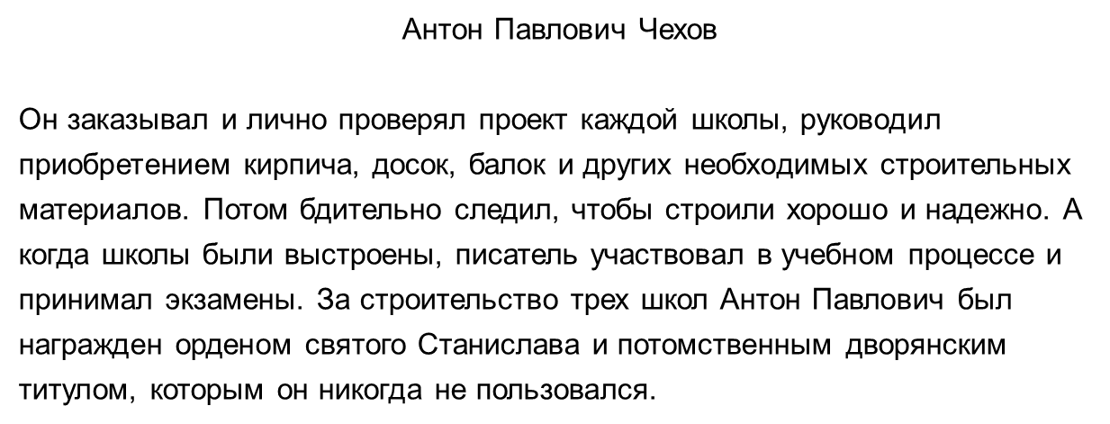
Вы ответили верно
Вернуться назад

Slide 19
Угадай писателя
Этот писатель любил побаловать себя вкусняшками. В ящике книжного шкафа у него всегда лежали коробки с ягодами, финиками, орехами, изюмом, пастилой. Предпочитал он сладости вместе с крепким чаем, считая его продуктом первой необходимости. Пил его несколько раз в день – днем и ночью, подолгу работая над книгами.
Федор Достоевский
Иван Куприн
Александр Пушкин

Slide 20
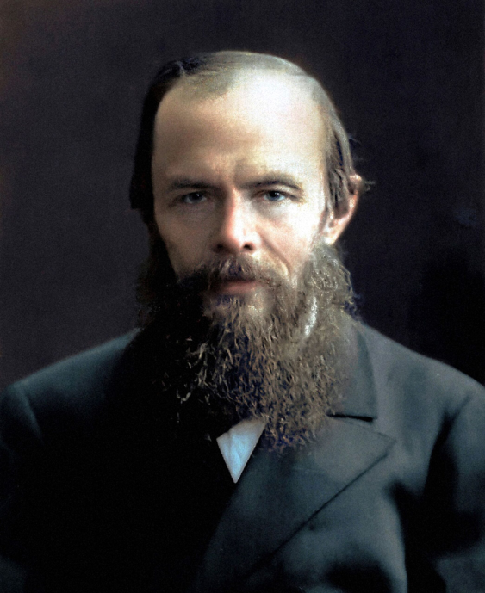
Вы ответили неверно
Правильный ответ
Федор Достоевский
Насчет чая Федор Михайлович был невероятно капризен и даже жене не позволял его заваривать. Друг Достоевского Александров, вспоминал: «Чай Федор пил крепкий и сладкий, по несколько стаканов, сидя за своим письменным столом, ходя за каждым стаканом через залу в столовую, где стоял самовар и чайный прибор, и наливал его себе сам…»
Вернуться назад

Slide 21
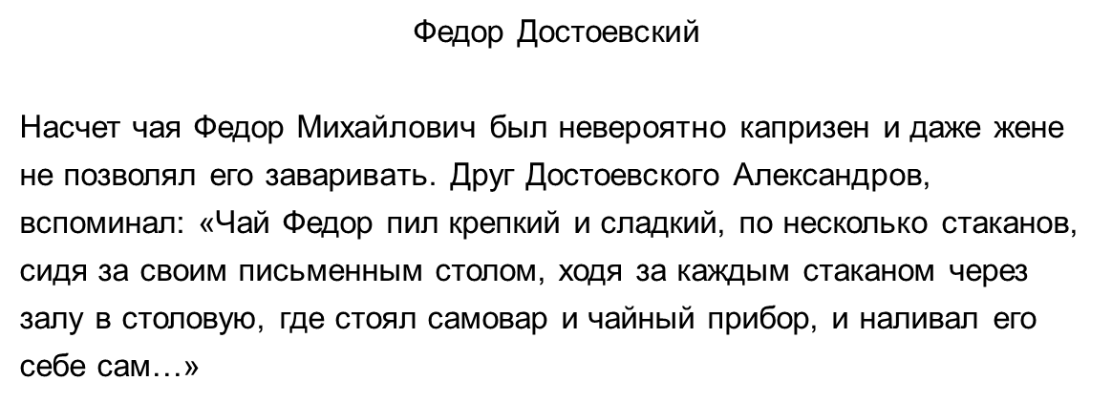
Вы ответили верно
Вернуться назад

Slide 22
Угадай писателя
До славы на литературном поприще был известен как талантливый врач. Окончил медицинский факультет Московского университета, работал участковым врачом. Писатель организовал врачебные пункты в глухих деревнях, бесплатно лечил крестьян.
Николай Гоголь
Антон Чехов
Лев Толстой

Slide 23
Вы ответили неверно
Правильный ответ
Антон Павлович Чехов
Врачебный опыт Чехов мастерски использовал в прозе – в рассказах «хирургия», «Черный монах», «Палата №6». Впрочем, и некоторые свои произведения писатель подписывал псевдонимом «Врач без пациентов», «Человек без селезенки».
Вернуться назад

Slide 24
Вы ответили верно
Вернуться назад

Slide 25
Угадай писателя
Этот выдающийся писатель также был искусным художником. Оставил после себя около 250 произведений: рисунки, акварели и 13 картин маслом, среди которых «Вид Пятигорска», «Кавказский вид с саклей». Однажды он нарисовал себя. На автопортрете он изображен в военном мундире, накинутой на плечо бурке и с шашкой в руке.
Сергей Есенин
Михаил Лермонтов
Александр Пушкин

Slide 26
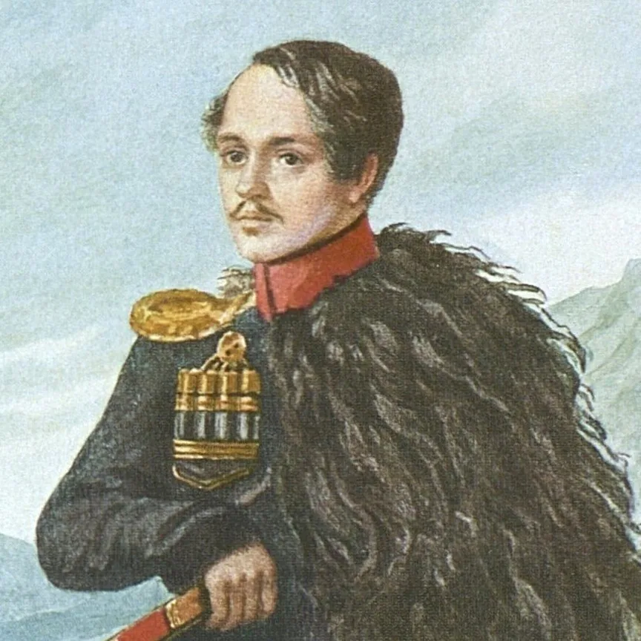
Вы ответили неверно
Правильный ответ
Михаил Юрьевич Лермонтов
Лермонтов был также талантливым портретистом, рисовал знакомых и друзей – поэта Андрея Муравьева, военного Алексея Столыпина, встреченных на Кавказе местных жителей и однополчан. Большинство своих рисунков и картин он дарил друзьям, родственникам и знакомым. На сегодняшний день почти все они хранятся в музеях, хотя далеко не все картины дошли до наших дней
Вернуться назад

Slide 27
Вы ответили верно
Михаил Юрьевич Лермонтов
Лермонтов был также талантливым портретистом, рисовал знакомых и друзей – поэта Андрея Муравьева, военного Алексея Столыпина, встреченных на Кавказе местных жителей и однополчан. Большинство своих рисунков и картин он дарил друзьям, родственникам и знакомым. На сегодняшний день почти все они хранятся в музеях, хотя далеко не все картины дошли до наших дней
Вернуться назад

Slide 28
Угадай писателя
В возрасте 19 лет этот выдающийся писатель перенёс серьёзную болезнь, из-за которой ему пришлось побриться наголо. После этого он долгое время носил парик.
Александр Пушкин
Николай Гоголь
Сергей Есенин

Slide 29
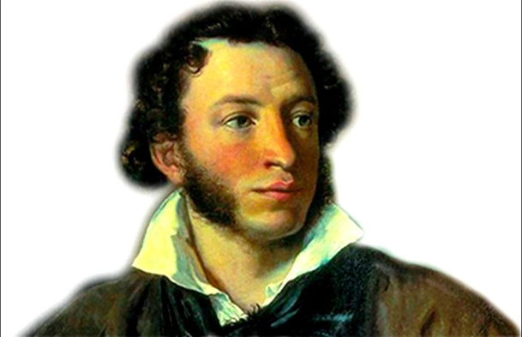
Вы ответили неверно
Правильный ответ
Александр Сергеевич Пушкин
В 1818 году девятнадцатилетний Пушкин, как нередко с ним бывало, сильно простыл и слёг в горячке. Ему обрили голову. Выздоровев, он везде ходил в парике. Парик, откровенно говоря, смотрелся нелепо, так что о нём шептались и втихомолку над ним смеялись.
Вернуться назад

Slide 30
Вы ответили верно
Вернуться назад

Slide 31
Угадай писателя
Когда этот выдающийся поэт учился в третьем классе, его оставили на второй год по причине ужасного поведения. «Среди мальчишек всегда был коноводом и большим драчуном и ходил всегда в царапинах. За озорство меня ругала только одна бабка, а дедушка иногда сам подзадоривал на кулачную и часто говорил бабке: «Его не трожь, он так будет крепче!», — вспоминал поэт.
Владимир Маяковский
Сергей Есенин
Михаил Лермонтов

Slide 32
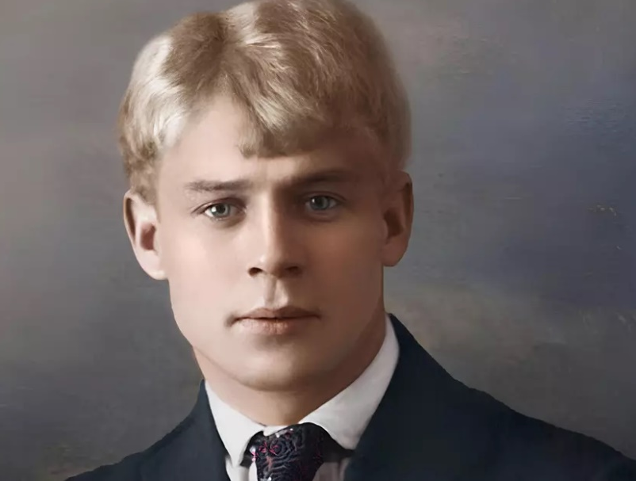
Вы ответили неверно
Правильный ответ
Сергей Есенин
Учился Сергей Есенин хорошо, перечитал все книги школьной библиотеки. Он считался одним из лучших учеников, его даже просили заниматься с отстающими. Однако проучился Сергей в школе не четыре года, а пять лет. Дело в том, что в третьем классе его оставили на второй год — за хулиганство и озорство.
Вернуться назад

Slide 33
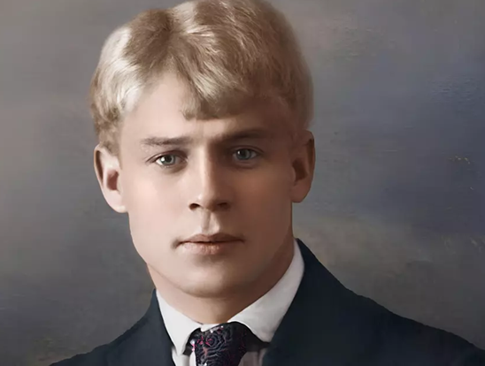
Вы ответили верно
Сергей Есенин
Учился Сергей Есенин хорошо, перечитал все книги школьной библиотеки. Он считался одним из лучших учеников, его даже просили заниматься с отстающими. Однако проучился Сергей в школе не четыре года, а пять лет. Дело в том, что в третьем классе его оставили на второй год — за хулиганство и озорство.
Вернуться назад

